Slide 1

Year 12
Subject: Arabic
Lesson: Grammar: Mubtada' & Khabar 2
الكلمة والجملة [النحو]: أحوال المبتدأ والخبر
الحصة الثانية — التدريبات (ص98-100)
للدكتور أحمد كمال أبو المجد (بتصرف) — الوحدة الثانية

Slide 2


أهداف الحصة
في نهاية هذه الحصة سيكون الطالب قادرًا على أن:
1- يحدّدَ المبتدأ والخبر في جمل متنوعة ويكتبَهما في جدول
2- يميّزَ أحوال المبتدأ والخبر (تقديمًا وتأخيرًا وحذفًا) معلّلًا
3- يستخرجَ من فقرةٍ أحوالَ الخبر ويبيّنَ أسبابها
4- يعربَ الكلمات إعرابًا سليمًا مراعيًا التقديمَ والتأخير

Slide 3
تدريب علاجي
أسئلة تُنعش ذاكرتك… أجب في دفترك خلال 3 دقائق
نقطة
متى يجب تقديم الخبر على المبتدأ؟
نقطتان
متى يجوز حذف المبتدأ؟
ثلاث نقاط
متى يجب حذف الخبر؟

Slide 4
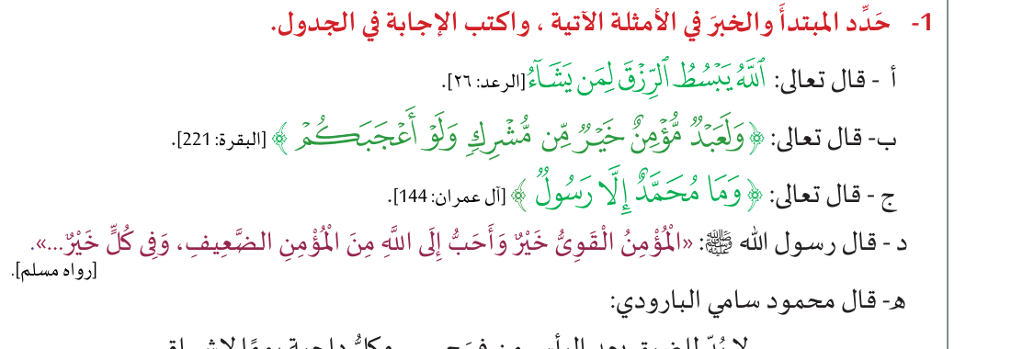
تدريب1: حدِّد المبتدأ والخبر في الأمثلة الآتية (ص98)

Slide 5
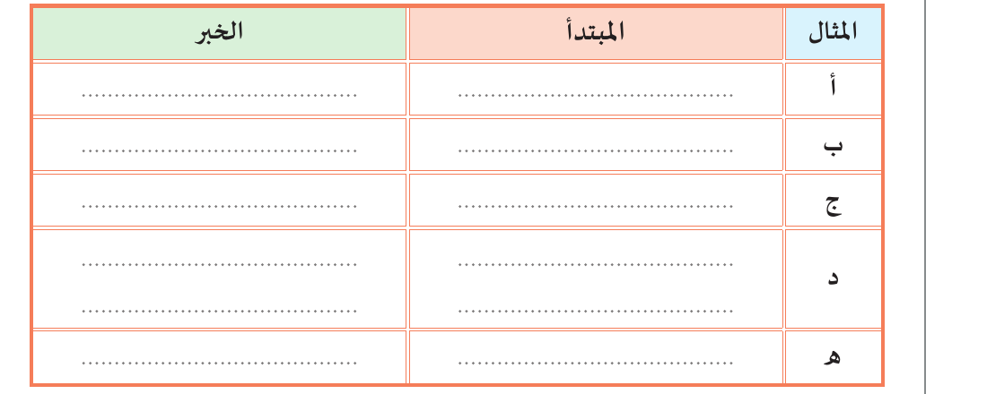
تدريب1: اكتب المبتدأ والخبر في الجدول (ص98)
يبسطُ الرزقَ (جملة فعلية)
اللهُ
خيرٌ (مقدَّم)
عبدٌ مؤمنٌ (مؤخَّر)
رسولٌ (محصور بـإلا)
محمدٌ
خيرٌ من المؤمن الضعيف
المؤمنُ القويُّ
وأحبُّ إلى الله منه — خبرٌ ثانٍ (تعدُّد الخبر)
للضيقِ — لإشراقٍ (شبه جملة مقدَّمة)
فرَجٌ — وكلُّ داجيةٍ
اضغط لإظهار الإجابة النموذجية

Slide 6
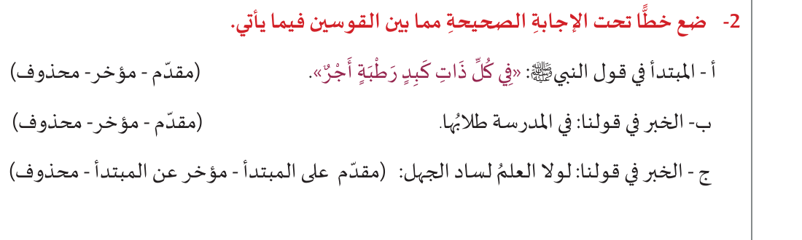
تدريب2: ضع خطًّا تحت الإجابة الصحيحة (ص98)
✓
✓
✓
اضغط لإظهار الإجابة النموذجية

Slide 7
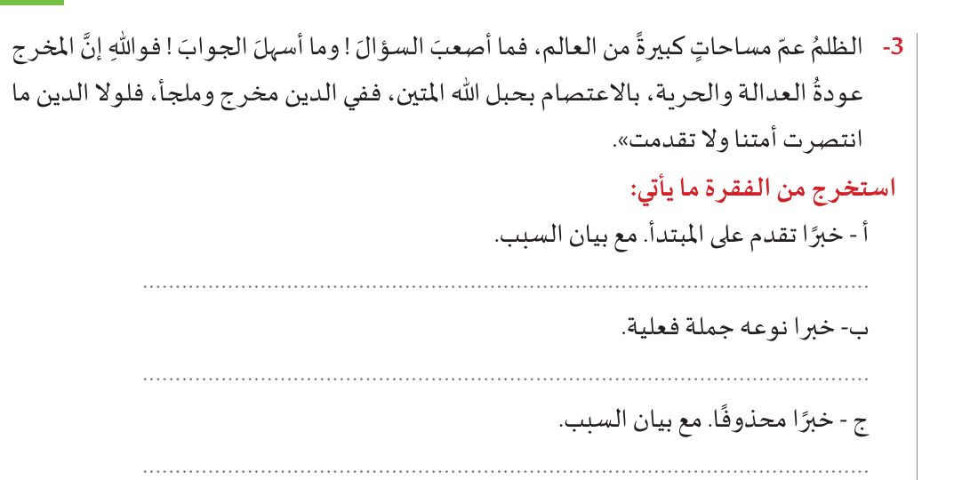
تدريب3: استخرج من الفقرة ما يأتي (ص99)
ففي الدينِ مخرجٌ وملجأ — الخبر (في الدينِ) شبه جملة مقدَّم، والمبتدأ (مخرجٌ) نكرة مؤخَّر
الظلمُ عمَّ مساحاتٍ كبيرةٍ — الخبر جملة فعلية: (عمَّ مساحاتٍ)
فلولا الدينِ ما انتصرت أمتنا — الخبر محذوف تقديره (موجودٌ) لسبق المبتدأ بـ(لولا)
اضغط لإظهار الإجابة النموذجية

Slide 8
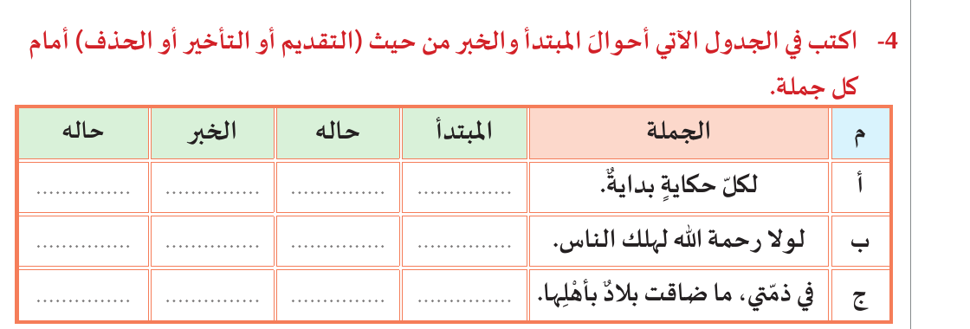
تدريب4: اكتب أحوال المبتدأ والخبر في الجدول (ص99)
مقدَّم
لكلِّ حكايةٍ
مؤخَّر
بدايةٌ
محذوف
(موجودةٌ)
مذكور
رحمةُ اللهِ
مقدَّم
في ذمّتي
محذوف
(يمينٌ)
اضغط لإظهار الإجابة النموذجية

Slide 9
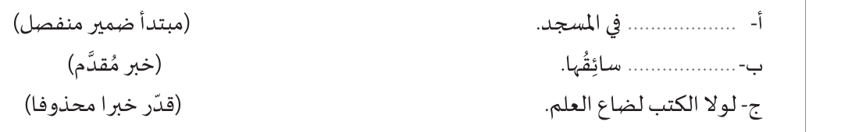
تدريب5: أكمل الفراغات الآتية بالمطلوب بين القوسين (ص99)
هُمْ
في السيارةِ
الخبر المحذوف تقديره: (موجودةٌ)
اضغط لإظهار الإجابة النموذجية

Slide 10
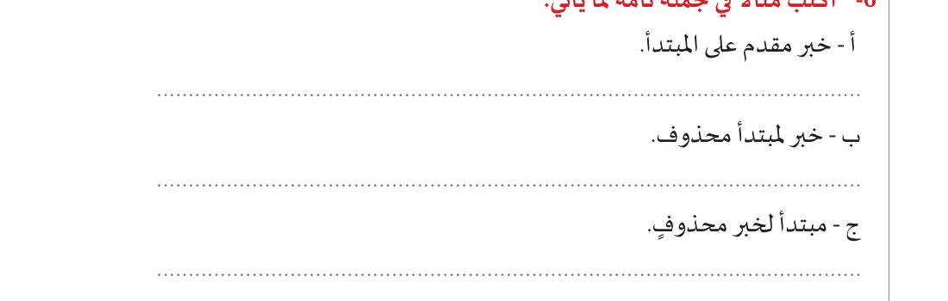
تدريب6: اكتب مثالًا في جملة تامة مما يأتي (ص99) — نماذج
نموذج: في مدرستِنا مكتبةٌ عامرةٌ — الخبر (في مدرستِنا) شبه جملة مقدَّم
نموذج: فصبرٌ جميلٌ — المبتدأ محذوف تقديره (صبري)، والخبر مصدر نائب عن فعله
نموذج: لولا المعلمُ لضاع العلمُ — الخبر محذوف وجوبًا تقديره (موجودٌ)
اضغط لإظهار الإجابة النموذجية

Slide 11
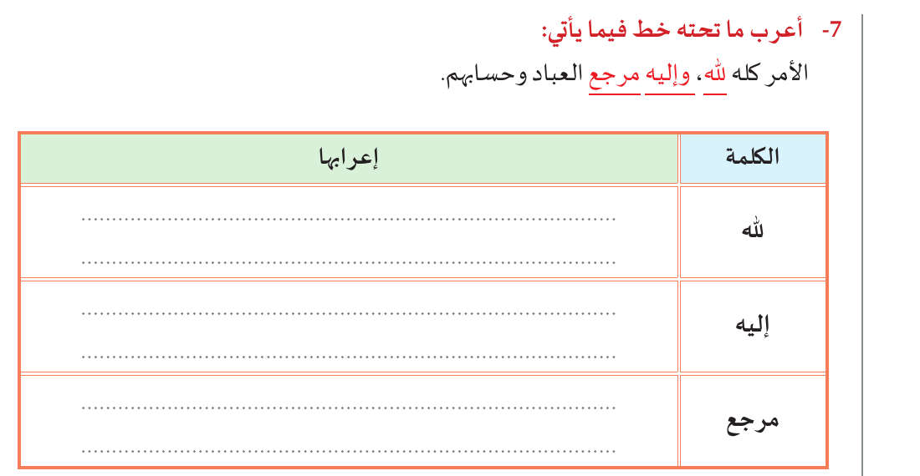
تدريب7: أعرب ما تحته خط فيما يأتي (ص100)
اللام: حرف جرّ — لفظ الجلالة: اسم مجرور باللام
وشبه الجملة (لله) في محل رفع خبرٍ مقدَّم
إلى: حرف جرّ — الهاء: ضمير متصل في محل جرّ
وشبه الجملة (إليه) في محل رفع خبرٍ مقدَّم
مرجعُ: مبتدأ مؤخَّر مرفوع وعلامة رفعه الضمة الظاهرة
اضغط لإظهار الإجابة النموذجية

Slide 12
غلق الهدف
الهدف: أن أتقن أحوال المبتدأ والخبر تطبيقًا وإعرابًا
تحقّق من تحقّق الهدف:
مسابقة الفريقين: يكتب كلُّ فريق جملةً من إنشائه فيها خبرٌ مقدَّم وجوبًا أو ركن محذوف — وعلى الفريق الآخر اكتشاف الحالة وبيان سببها
ينفّذ الطلاب النشاط فرديًّا أو ثنائيًّا، ثم يُناقش جماعيًّا

Slide 13
الختام: لعبة الدرس على منصة كنوز
🎮 العب لعبة هذا الدرس الآن
امسح الرابط أو افتحه من منصة الصف — أسئلة خُصّت لهذا الدرس
https://uw3vlhc2of5wm.kimi.pro/banks/g12-nahw-ahwal-2
انسخ الرابط في متصفح جهازك اللوحي مباشرة
🎓 للمراجعة في المنزل: تدرّب فرديًا
من صفحة اللعبة اضغط «تدرّب فرديًا» — العب وحدك بلا معلم، وتعرّف مستواك بعد كل تدريب
🏆 أنهِ اللعبة وستعرف المستوى الذي وصلت إليه في هذا الدرس

